Slide 1
Capítulo 2: Crecimiento Económico

Slide 2
Crecimiento de la Economía Paraguay a Largo Plazo
Crecimiento Lento o Fluctuaciones Pronunciadas:
Entre 1950 y 2020 el PIB per cápita de Paraguay creció, en promedio, un 2,0% anual. A ese ritmo, se requieren un poco menos de 35 años para que la cantidad de bienes y servicios por persona se duplique.
Este crecimiento promedio a lo largo de 70 años resume realidades diferentes. Por un lado, entre 1950 y 1980 la tasa promedio fue de 3,0% anual, mientras que entre 1981 y 2002 la misma tasa fue de 0,5% anual.

Slide 3
PIB per cápita de la economía paraguaya (1950-2020) Dólares constantes de 2014

Slide 4
Características de la evolución del PIB per cápita en la economía paraguaya entre 1950 y 2020:
El PIB por habitante crece, pero a ritmos diferentes según el período considerado.
Aunque se han registrado fases de crecimiento económico importante en algunos períodos, no se ha sostenido una tasa de crecimiento estable durante todo el período.
Las etapas del crecimiento están vinculadas con cambios en el contexto internacional y a las políticas aplicadas, en particular, las relacionadas con la inserción externa de la economía.

Slide 5
Rezago Relativo:
Paraguay multiplicó por 5.1 veces la disponibilidad de bienes y servicios per cápita entre los años 1950 y 2018.
A inicios de 1950, el PIB per cápita de Paraguay parte desde más atrás que otros países de la región y del mundo desarrollado. Al finalizar el período, se observan unos resultados mixtos respecto al rezago relativo inicial con ambos grupos de países:
Países Desarrollados
Mejoras relativas : USA y Nueva Zelanda.
Rezago relativo: Francia y Dinamarca.
Países de la Región
Mejoras relativas: Colombia y Uruguay.
Rezago relativo: Brasil y Argentina.

Slide 6
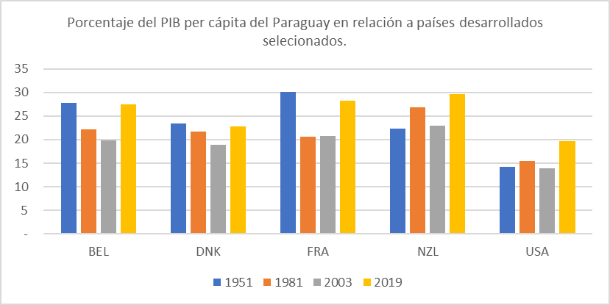
Porcentaje del PIB per cápita del Paraguay en relación a países desarrollados seleccionados

Slide 7
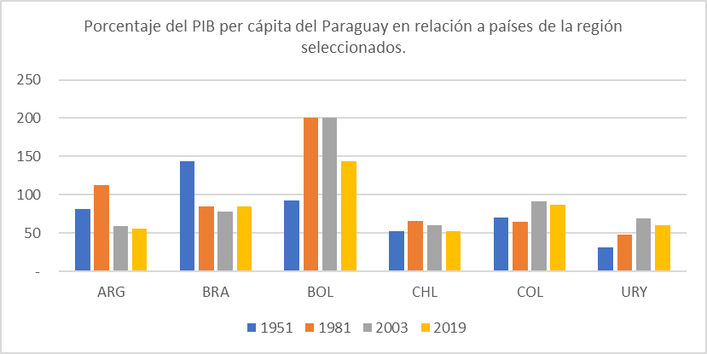
Porcentaje del PIB per cápita del Paraguay en relación a países de la región seleccionados

Slide 8
Aportes de la Teoría Económica
Crecimiento Económico:
El crecimiento económico es la expansión de la capacidad de producción potencial. El mismo se mide a través de la evolución del PIB a precios constantes y a través del PIB por habitante.
La posibilidad de expandir la producción está limitada por la dotación de factores productivos y por el acceso a la tecnología.

Slide 9
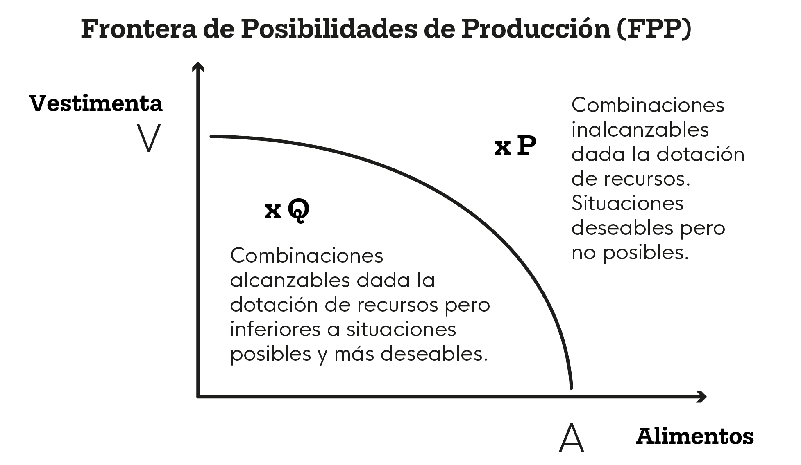
Factores Productivos:
Son los medios básicos que se utilizan para producir bienes y servicios. Los mismos se clasifican en tres grupos: trabajo, capital y tierra.
El capital se descompone en capital físico y capital humano.
Frontera de Posibilidades de Producción:
Define todas las combinaciones de bienes que son alcanzables dada la dotación de recursos y tecnología. Los puntos ubicados sobre la frontera señalan el nivel de producción máximo para una dotación dada, por lo que se dice que tales puntos son óptimos.

Slide 10
Explicaciones del Crecimiento Económico
El crecimiento económico es generado por el aumento en la cantidad de factores de producción y por las mejoras tecnológicas. Ambos factores generan desplazamientos en la frontera de posibilidades de producción.

Slide 11
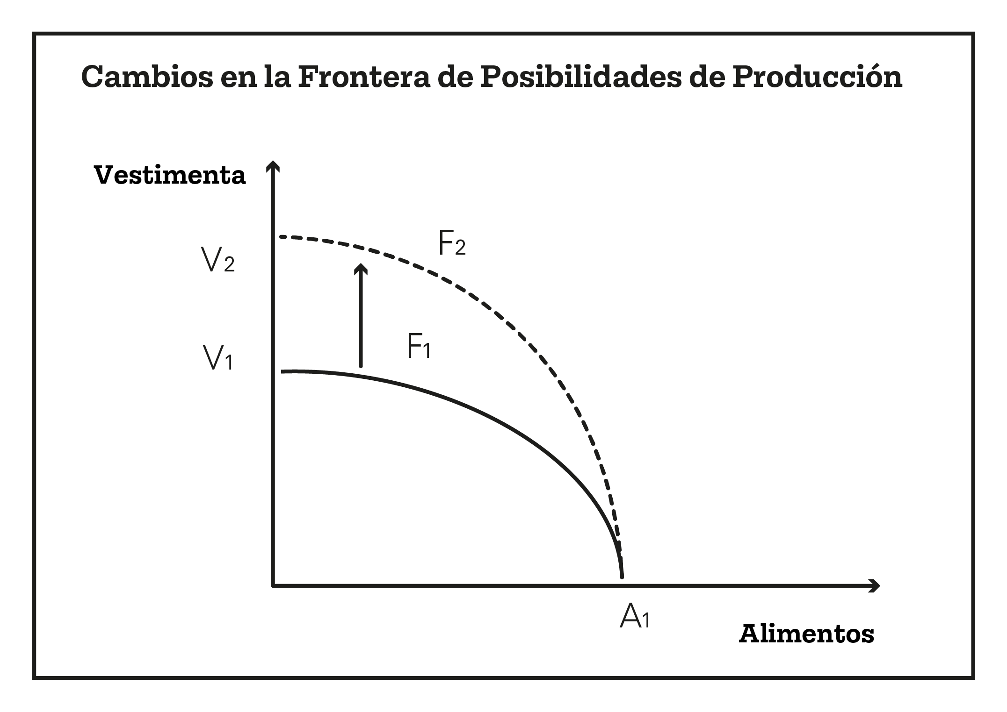
Desplazamiento en la FPP vía
Aumento en la Dotación de Factores

Slide 12
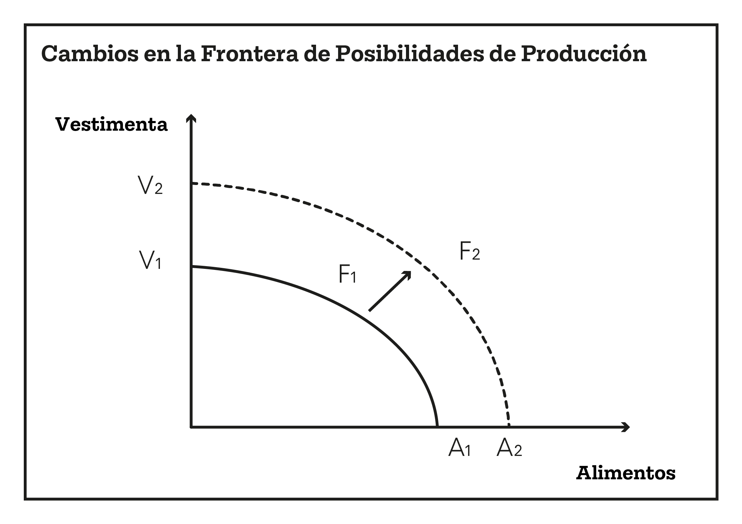
Desplazamiento de la FPP vía
Aumento de la Productividad

Slide 13
Función de Producción:
La función de producción nos dice que, para producir cualquier bien o servicio, una empresa o unidad productiva debe combinar factores productivos de acuerdo a una determinada tecnología de producción.
La función de producción es útil, dado que nos permite determinar la cantidad máxima que se puede producir de un determinado bien a partir de ciertas cantidades de factores utilizados en el proceso productivo.
A partir de la misma, podemos analizar los procesos de crecimiento económico.

Slide 14
Progreso Técnico y Productividad:
El progreso técnico se encuentra relacionado a la productividad de los factores, entendida como el rendimiento de un determinado factor productivo.
El rendimiento de un factor productivo es la cantidad de un bien o servicio que se obtiene por cada unidad de factor empleado.
La Productividad Total de los Factores (PTF) se refiere al rendimiento asociado a la aplicación conjunta de determinadas cantidades los factores productivos.
Los efectos del progreso técnico se reflejan en aumento de la PTF.

Slide 15
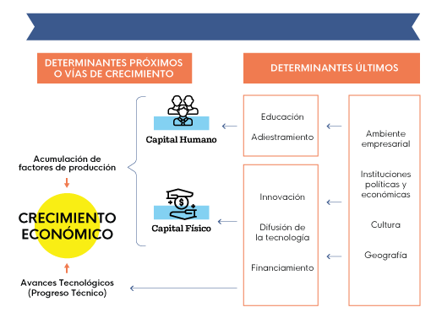
Canales de Transmisión del
Progreso Técnico a la PTF

Slide 16
Determinantes Factoriales del Crecimiento
El enfoque más común para medir los determinantes del crecimiento económico es el de Contabilidad del Crecimiento. Este enfoque analiza el crecimiento del producto en función del aporte de los factores productivos.
Se parte desde una función de producción con los factores trabajo y capital, para determinar que parte del crecimiento esta explicada por aumentos en sus usos y qué parte se debe a una mejora de la PTF.
Evidencia Internacional: El principal determinante del crecimiento económico a largo plazo es el crecimiento de la PTF.

Slide 17
Determinantes del Crecimiento 1980-2000

Slide 18
Crecimiento Económico en Paraguay (1983-2002)
Entre 1982 y 2002 Paraguay crece a una tasa promedio de 3,1%.
En el primer período el crecimiento está explicado principalmente por el factor trabajo.
La mayor parte del crecimiento se debe a la mayor utilización de factores.
El crecimiento por mejoras en la PTF es de 0.5%

Slide 19
Descomposición del Crecimiento
Económico en Paraguay: 1980-2020

Slide 20
Crecimiento Económico en Paraguay (2003-2020)
Entre 2003 y 2020 crece a una tasa de 3,8%.
La mayoría del crecimiento se debe al mayor uso de factores productivos. No obstante, a diferencia del período 1983-2002, en este período el factor capital explica una mayor parte del crecimiento,
Solo 0.7 de los 3.8 puntos porcentuales se explican por mejoras en la PTF.

Slide 21
Obstáculos al Crecimiento en América Latina
Entre 1961 y 2001, el crecimiento de América Latina estuvo basado en la acumulación de los factores trabajo y capital.
Durante dicho período, el crecimiento de la PTF ha sido nulo o negativo.
La pobre evolución de la productividad podría considerarse como una de las razones fundamentales que explica el desempeño económico observado en la segunda mitad del siglo pasado en las economías de la región.

Slide 22
Explicaciones Finales del Crecimiento Económico
Para entender mejor por qué se observan diferencias tan importantes entre el crecimiento de los países hay que tomar en cuenta los determinantes últimos (o finales) del crecimiento económico:
Sus Instituciones y Políticas Públicas: Las mismas cumplen roles clave, por ejemplo, facilitan la creación de mercados, controlan externalidades y minimizan de la volatilidad macroeconómica.
Geografía: Las características geográficas, como la localización y clima de los países, pueden explicar porqué algunos países son más aptos para la producción de ciertos bienes y servicios.
Cultura: Es un determinante decisivo de los valores, preferencias y creencias de los individuos y sociedades.

